Slide 1
Tema 7. Introducción a lenguaje de programación Visual Basic (clase 2)
Prof. María Alejandra Quintero
Informática
Año U-2018

Slide 2

Contenido del tema 7
Visual Basic: definición, versiones, partes de una aplicación (código e interfaz gráfica).
Tipos básicos de datos en Visual Basic
Declaración de constantes y variables (Const y Dim)
Reglas de los identificadores
Instrucción de asignación
Operaciones simples de Entrada/Salida
Codificación de programas
Operadores aritméticos. Orden de prioridad.
Funciones matemáticas y trigonométricas.
Uso de Inputbox y Msgbox.

Slide 3
Operadores aritméticos
Operador | Significado
+ | Suma
- | Resta
* | Multiplicación
/ | División
\ | División entera
Mod | Resto de una división
^ | Exponenciación

Slide 4
Orden de prioridad de los operadores aritméticos
Operador | Orden de prioridad
( ) | 1
^ | 2
* / | 3
\ | 4
Mod | 5
+ - | 6

Slide 5
Ejercicios:
Obtener el valor de las siguientes expresiones aritméticas y mostrar el orden de prioridad:
a) X= (5*4/2) ^ 2+1
b) Y = (7 * 8 + (19 mod 4)\ 2) * 3 - 28
c) Z= 3 * 10 * (17 mod 3)\ 5 * 3 - 28

Slide 6
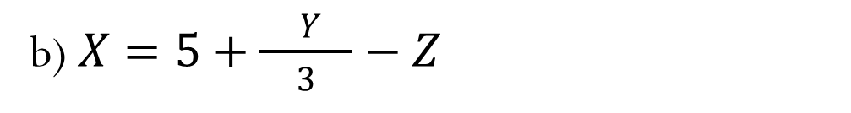
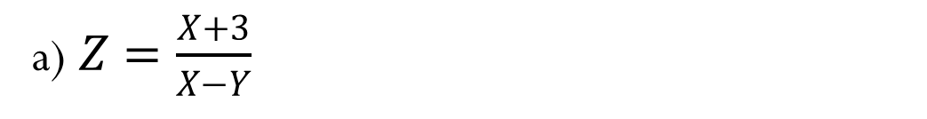
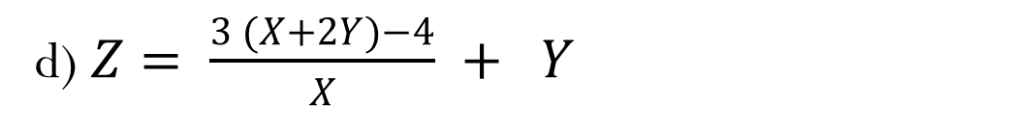
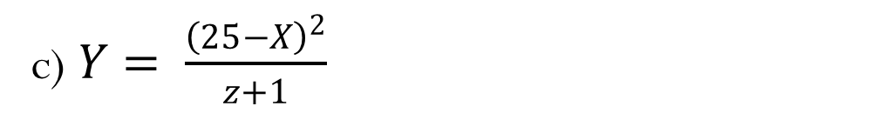
Ejercicios:
Escribir las siguientes expresiones matemáticas como expresiones de Visual Basic (formato de una línea)
a) $Z=\frac{X+3}{X−Y}$
b) $X=5+\frac{ Y }{3}−Z$
c) $Y= \frac{{\left(25−X\right)}^{2}}{z+1}$
d) $Z= \frac{3 (X+2Y)−4}{X} + Y$

Slide 7
Algunas funciones matemáticas
función | descripción
Math.Abs ( ) | Devuelve el valor absoluto de un número
Math.Sqrt ( ) | Devuelve la raíz cuadrada de un número
Math.Round () | Redondea un número real al entero más cercano.
Math.Exp ( ) | Función exponencial. Devuelve e elevado al número indicado entre paréntesis.
Math.Log ( ) | Devuelve el logaritmo en base e de un número.
Math.Log10() | Devuelve el logaritmo en base 10 de un número.
Math.Sign ( ) | Devuelve 1 si el signo del argumento es positivo, y -1 si es negativo.
Math.Truncate() | Devuelve la parte entera de un número (sin redondear)

Slide 8
Algunas funciones trigonométricas
función | descripción
Math.Sin ( ) | Devuelve el seno de un ángulo expresado en radianes.
Math.Cos ( ) | Devuelve el coseno de un ángulo expresado en radianes.
Math.Tan ( ) | Devuelve la tangente de un ángulo expresado en radianes.
Math.Asin ( ) | Devuelve el ángulo cuyo seno es el número especificado
Math.Acos () | Devuelve el ángulo cuyo coseno es el número especificado
Math.Atan( ) | Devuelve el ángulo cuya tangente o es el número especificado

Slide 9
Ejercicios:
Escribir las siguientes ecuaciones como expresiones de Visual Basic:
a)
b)

Slide 10
Programas en Visual Basic (usando funciones matemáticas)
Ejemplo 1: Realizar un programa que dado un número cualquiera, calcule su cuadrado y la raíz cuadrada.
Análisis E-P-S
Entrada
Num: número. Tipo Real.
Proceso
Cuad = Num*Num
Raíz =
Salida
Cuad : Cuadrado del número. Tipo: Real
Raíz: Raíz cuadrada del número. Tipo: Real.

Slide 11
Algoritmo
0. Inicio
1. Leer Número (Num)
2. Cuad = Num*Num
3. Raíz =
4. Mostrar cuadrado del número (Cuad)
5. Mostrar raíz cuadrada ( Raíz)
6. Fin

Slide 12
Codificación
Sub Main()
Dim Num As Single
Dim Cuad As Single
Dim Raiz As Single
Console.Write("Introduzca el número: ")
Num = Console.ReadLine()
Cuad = Num * Num
Raiz = Math.Sqrt(Num)
Console.WriteLine("El cuadrado es: " & Cuad)
Console.WriteLine("La raíz cuadrada es: " & Raiz)
Console.ReadLine()
End Sub

Slide 13
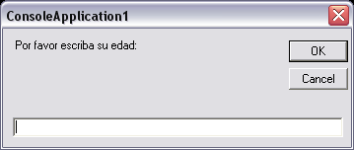
Entrada de datos con cuadros de entrada (InputBox)
Un InputBox es una ventana en la que se le solicita información al usuario.

Slide 14
Sintaxis:
Nombre_variable= Inputbox (“Mensaje“)
Ejemplo:
Edad = Inputbox (“Por favor escriba su edad:”)

Slide 15
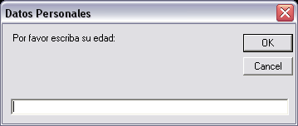
InputBox con Título
Sintaxis:
Nombre_variable= Inputbox (“Mensaje“, “Título”)
Ejemplo:
Edad = Inputbox (“Por favor escriba su edad:”, “Datos Personales”)

Slide 16
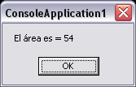
Operaciones de Salida con cuadros de mensaje (MsgBox)
Un MsgBox es una ventana en la que se da información al usuario (mensajes, resultados del programa).

Slide 17
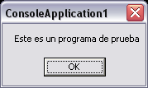
Sintaxis:
Msgbox (“Mensaje“)
Ejemplo 1:
Msgbox (“Este es un programa de prueba”)

Slide 18
Ejemplo 2:
Msgbox (“El área es = “ & A)

Slide 19
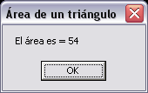
MsgBox con Título
Sintaxis:
Msgbox(“Mensaje“, 0, “Título”)
Ejemplo:
MsgBox (“El área es = “ & A, 0, “ Área de un triángulo”)

Slide 20
Ejemplo con Inputbox y MsgBox
Sub Main()
Dim Num As Single
Dim Cuad As Single
Dim Raiz As Single
Num = Inputbox ("Introduzca el número: ")
Cuad = Num * Num
Raiz = Math.Sqrt(Num)
MsgBox ("El cuadrado es: " & Cuad)
MsgBox("La raíz cuadrada es: " & Raiz)
End Sub

Slide 21
Ejercicio 1:
Construir un programa que dada la longitud de los catetos de un triángulo rectángulo calcule su hipotenusa usando el teorema de Pitágoras.

Slide 22
Ejercicio 2:
Construir un programa que dada el área de un terreno expresada en acres, calcule el área en metros cuadrados y en hectáreas. Considere que:
1 acre es igual a 4047 m²
1 hectárea tiene 10000 m²

